Slide 1
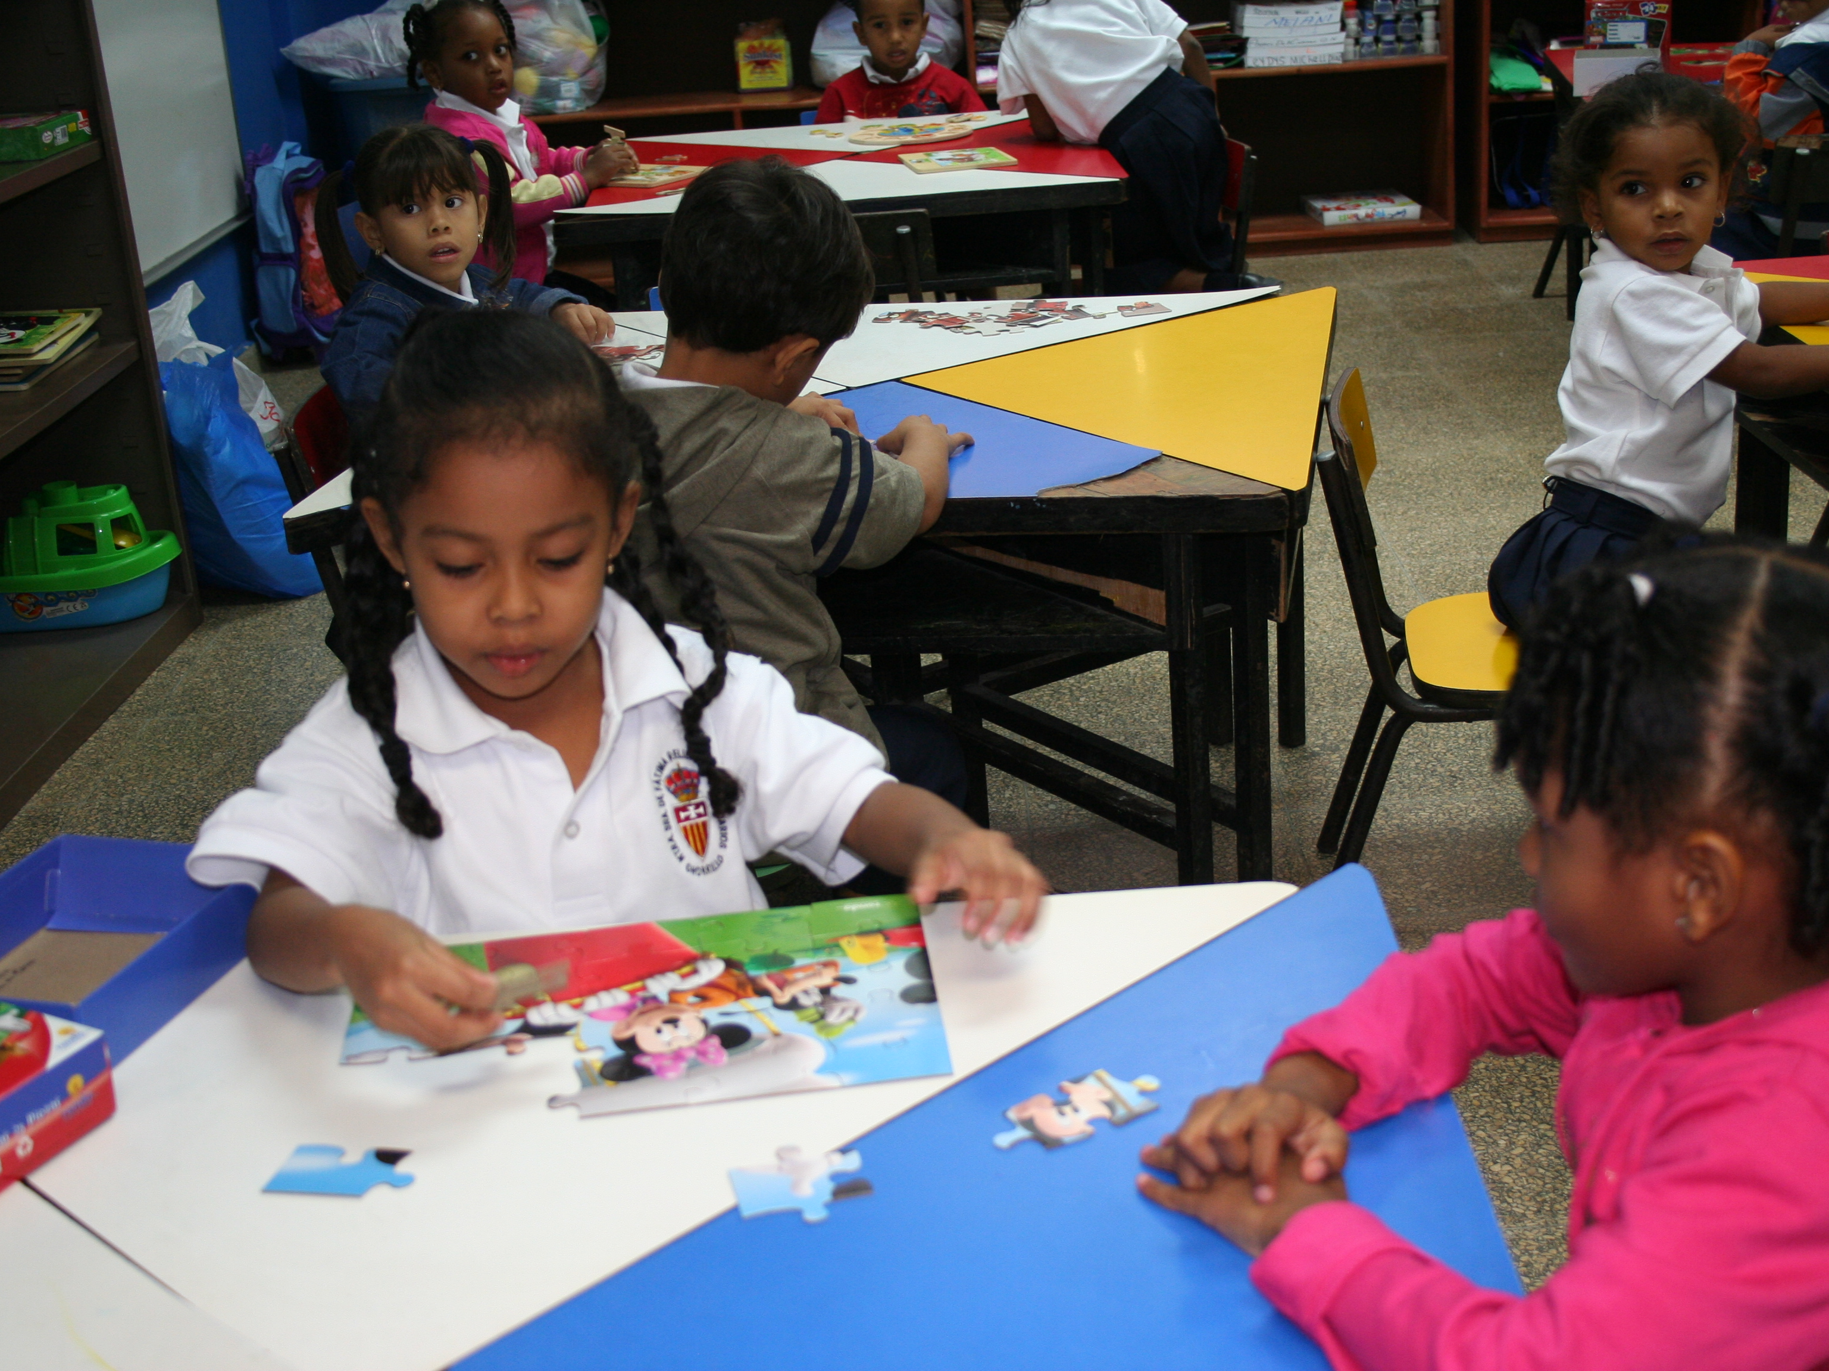


Uso de Técnicas Simples y mixtas en Preescolar
Manual de la Maestra de Preescolar. Océano
Colaboración de Prof. Lourdes Barreno Huffman

Slide 2
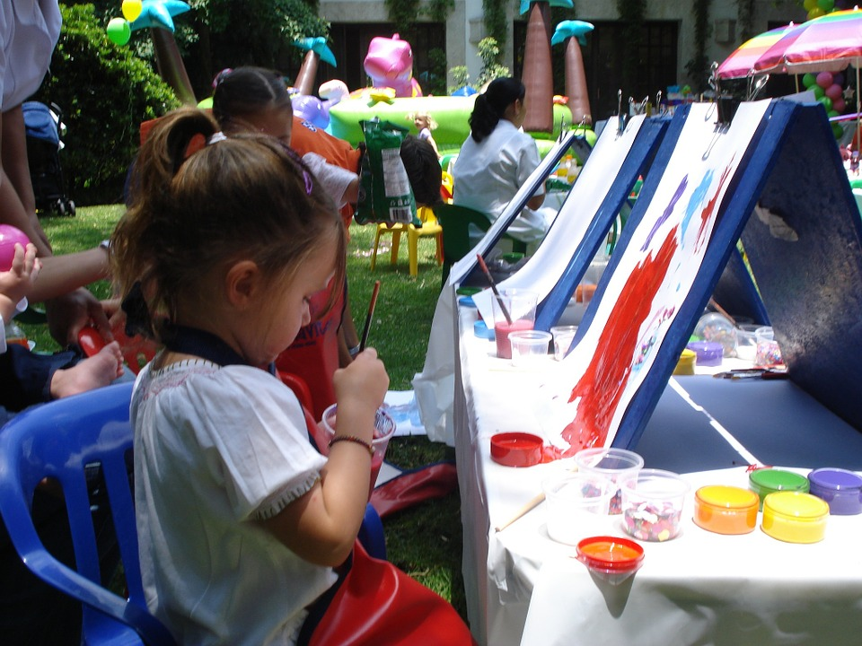
Implican que el niño coloree con lápices de matices negro o gris, de colores , acuarela, témpera, pintura o tiza para dejar su huella gráfica sobre papel, cartón, cartulina o tela.
Técnicas simples

Slide 3
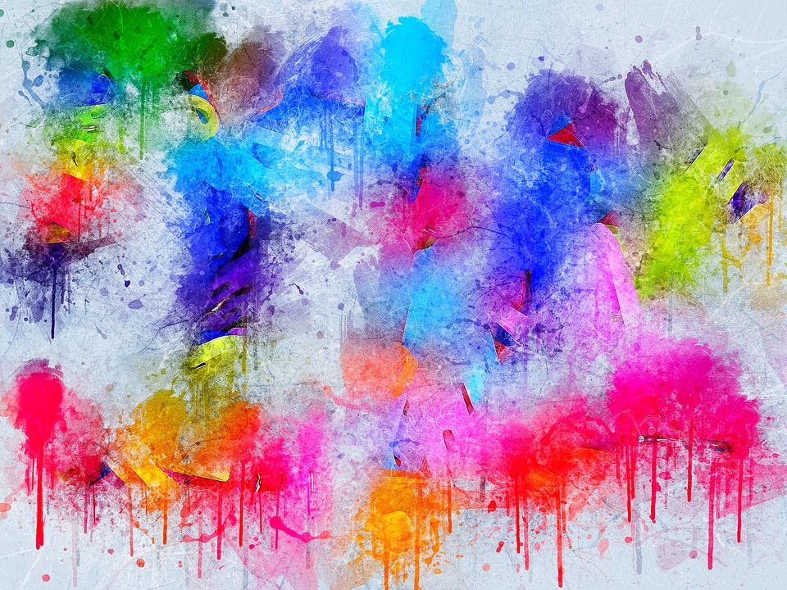
Técnicas
mixtas
Las técnicas mixtas requieren de dos pasos en momentos alternos. Por ejemplo: primero creamos un fondo y luego dibujamos algo sobre ese fondo.

Slide 4
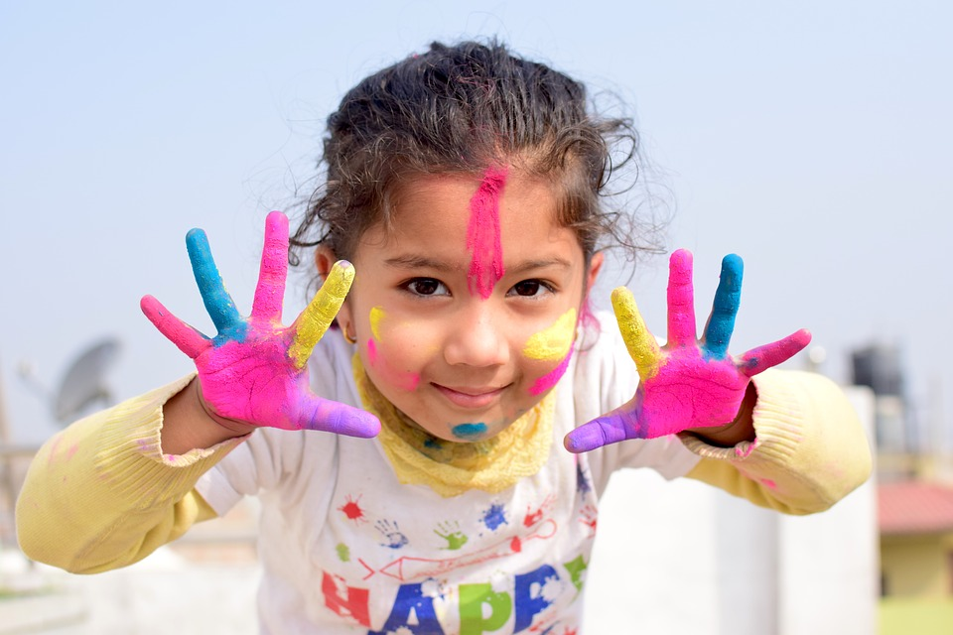
Actividades

Slide 5

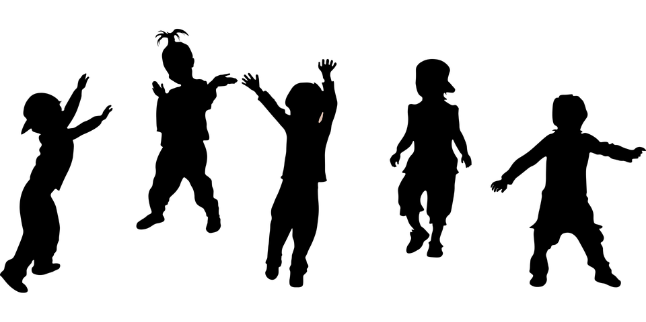
Otras técnicas simples
El collage
- Debemos cortar los papeles, cartón y figuras.
- Luego debemos usar una base o soporte, la cual debe ser rígida.
- Disponer en cada mesa de trabajo los materiales seleccionados.
- Mostrar al niño como se pone el pegamento y dejar que escoja libremente los materiales para realizar su trabajo.

Slide 6
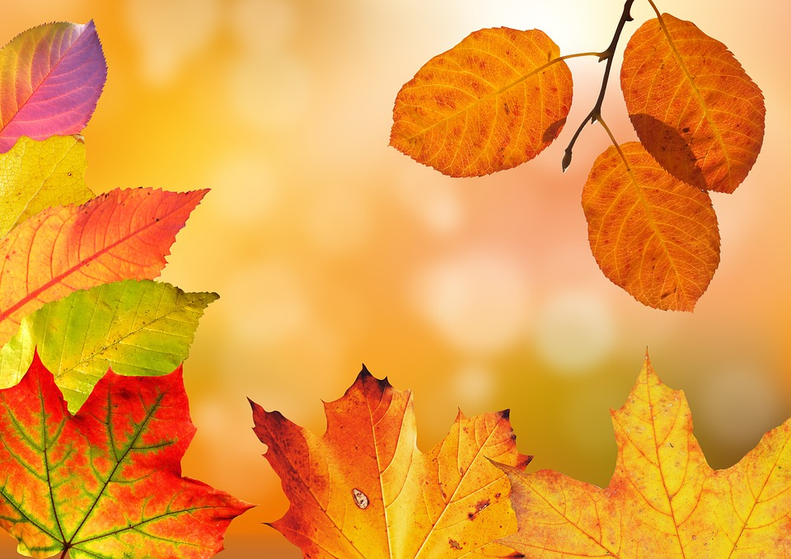
Sellos
- Entregar el soporte elegido y explicar al niño que harán saltar el sello por la hoja.
-Verter una cantidad adecuada de témpera espesa en una bandeja desechable.
-Mostrar como mojar el sello en témpera.
-Dejar secar.

Slide 7
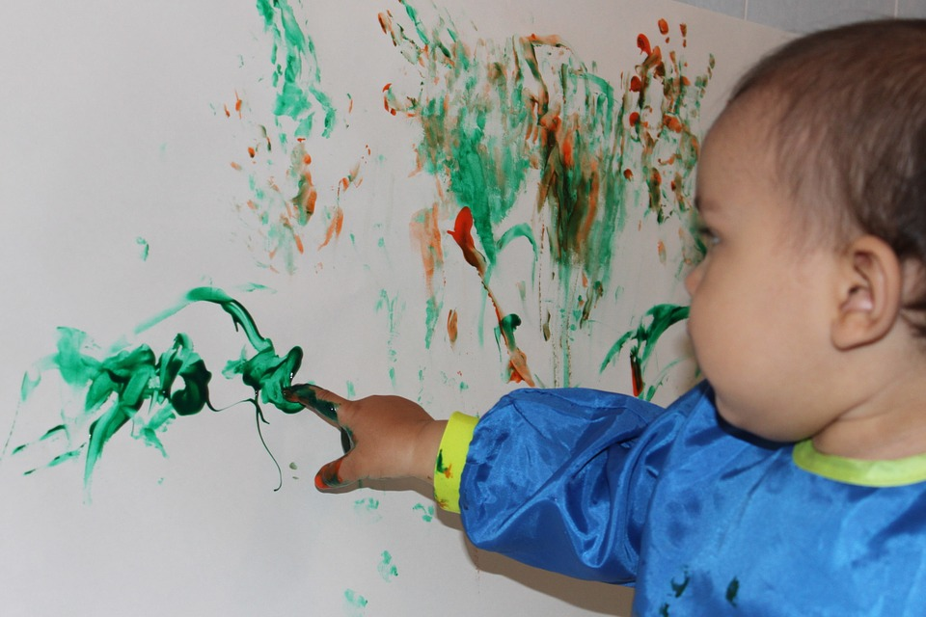
En la práctica de técnicas simples como el collage se pueden utilizar papeles de diferentes colores y texturas, materiales desechables, lana, granos, flores y hojas secas.
Es importante que preferiblemente antes de los cinco años los niños puedan rasgar el papel con la mano, y posteriormente a los cinco años de edad usen las tijeras.
Se sugiere usar papeles para trabajar y luego agregar tela u otros elementos.
De otra forma, para realizar sellos utilizamos ruedas de corcho, esponjas de baño, cartón corrugado, papas, zanahorias en rodajas, hojas de árboles, plumas, manos.

Slide 8
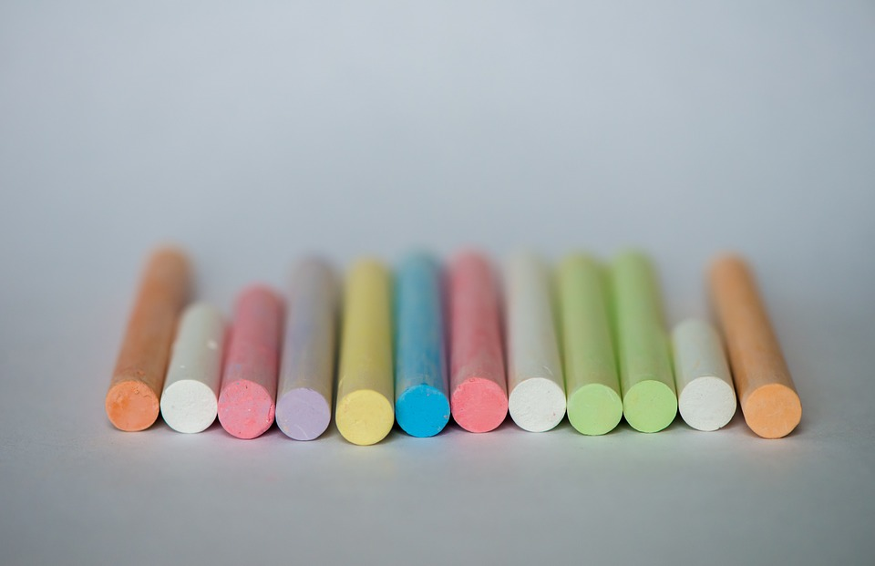
Técnicas mixtas
Tizas mojadas con agua
La docente debe mojar un poco las tizas y facilitarles a los niños una hoja de papel de construcción negra para que ellos dibujen.
Se puede pasar por encima del dibujo una delgada capa de goma para evitar que manche.
Tizas y algodón
Entregar un dibujo a los niños. Colocar en bandejas tizas rayadas de varios colores. Como tres bandejas para comenzar.
Darles bolitas de algodón a los niños.
Pasar el algodón por el polvo de la tiza y pintar el dibujo.
Recordar a los niños que deben cambiar de algodón según el color de la tiza.

Slide 9
Técnicas mixtas
Decolorado con papel crepé
Cortar el papel crepé en tiras. Sumergir algunas tiras en agua o alcohol, escurrir un poco.
Luego apoyar la tira sobre la hoja durante unos minutos y proceder a despegarla.
Realizar la operación con tiras de diferentes colores, sin sobreponer una sobre la otra.
Dejar secar.
Nota: es preferible utilizar alcohol en vez de agua porque destiñe mejor el papel crepé.

Slide 10
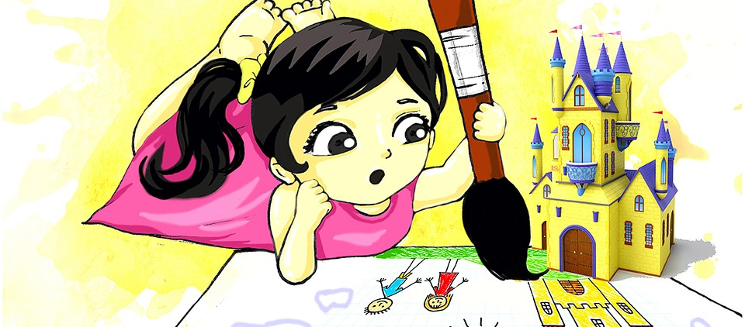
Técnicas mixtas
Esgrafiado
Pintar toda la hoja con lápices de cera de distintos colores.
Colocar sobre la hoja harina o talco.
Pintar de negro la hoja, posteriormente, se recomienda que la maestra ayude en este paso activamente a los niños.
Secar…Hacer un dibujo sobre la pintura negra con la parte superior de un pincel.
¡Sorpresa! Aparecerá un maravilloso dibujo multicolor.

Slide 11
Técnica con cinta de papel blanca
Se pide a los niños que cubran la superficie (cartón) con Cintas de papel de forma horizontal y vertical formando un entramado.
Luego deben pintar las tiras en dos tonos.

Slide 12
Técnica con espuma de afeitar
Proporcionarles a los alumnos espuma de afeitar, hacer montañas de espuma, luego dibujar sobre ella con el dedo y soplar.

Slide 13


Técnica de mosaico con cáscara de huevo
Suministrar un dibujo , colocar pegamento al mismo y rellenar con las cáscaras del huevo, estilo mosaico.

Slide 14
Técnica de plegado de abanico
Debemos plegar el papel varias veces y afirmar cada doblez.
Desplegar y pintar.
Dejar secar, reafirmar los pliegues y decorar.

